Slide 1
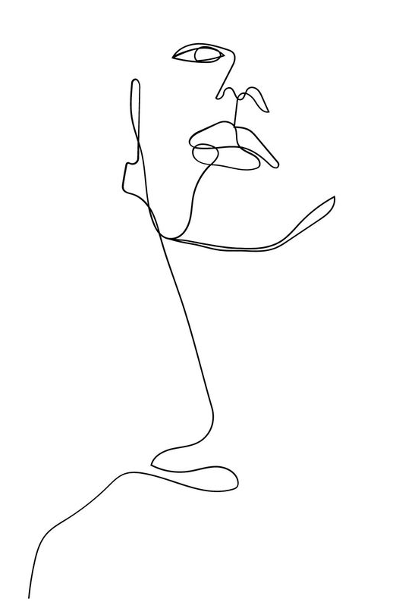
17 Giugno 20245
Bologna
Psicologia penitenziaria:
sfide, integrazione e innovazione:
Lo psicologo e il trattamento dei condannati per reati riconducibili alla violenza di genere, reati sessuali, reati contro le donne e uomini maltrattanti
Relatore
Dott. Paolo De Pascalis, AUSL di Modena
Notes:
1

Slide 2
Dott. Paolo De Pascalis

Slide 3
Per lavorare con persone che hanno agito questi reati occorre
innescare un processo di cambiamento culturale e professionale
Per farlo occorrono 3 mosse fondamentali:
Smettere di rappresentarli come animali mossi dal proprio istinto
Normalizzarli evitando di etichettarli come affetti da patologie psichiatriche, provenienti da contesti di emarginazione o con problematiche attive da sostanze psicotrope
Umanizzarli ovvero non percepirli come mostri, bestie, orchi, ma come essere umani
Dott. Paolo De Pascalis
Notes:
3

Slide 4
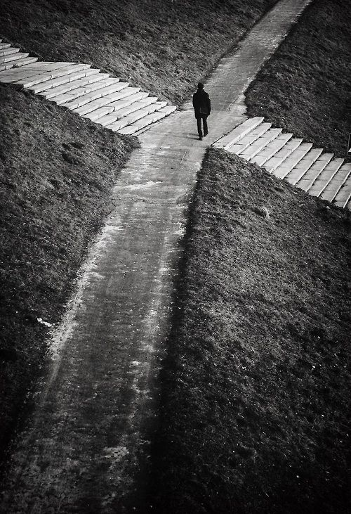
Il lavoro terapeutico con i sex offender non deve sostituirsi alla pena, ma è doveroso che la società offra a queste persone la possibilità di cambiamento e di responsabilizzazione rispetto ai propri comportamenti violenti allo scopo di essere persone inoffensive per sé e per gli altri che incontreranno nella loro vita
Dott. Paolo De Pascalis
Notes:
4

Slide 5
Disregolazione della sensibilità al dolore su base traumatica
Vulnerabilità al dolore
(DEPRESSIONE)
TRAUMA
Erotizzazione del dolore traumatico subito
(PERVERSIONE)
PEDOFILIA
SADISMO
MASOCHISMO
Insensibilità al dolore
(PSICOPATIA)
Dott. Paolo De Pascalis

Slide 6
Protocollo di trattamento psicoterapeutico e psico-educativo dell’AUSL di Modena rivolto ai detenuti per reati a sfondo sessuale, maltrattamenti in famiglia e stalking presso la Casa Circondariale di Modena
L’intervento è rivolto a uomini e/o donne in regime di espiazione
pena detentiva in riferimento ai seguenti reati:
art. 609 bis c.p. : violenza sessuale
art. 609-ter c.p. : circostanze aggravanti
art 609 quater c.p. : atti sessuali con minorenne
art 609 quinquies c.p. : corruzione di minorenne
art. 609 octies c.p. : violenza sessuale di gruppo
art 572 c.p . : maltrattamenti in famiglia o verso fanciulli
art.612 bis c.p. : atti persecutori stalking
Dott. Paolo De Pascalis
Notes:
6

Slide 7
CRITERI DI INCLUSIONE
Condanna definitiva
Comprensione lingua italiana
Completa o parziale accettazione della responsabilità dei propri agiti rispetto al reato
CRITERI DI ESCLUSIONE
Dipendenza attiva non trattata
Disturbi psichiatrici in fase acuta
Completa negazione del reato
Dott. Paolo De Pascalis
Notes:
7

Slide 8
EFFICACIA
La letteratura mette in evidenza che l’attivazione di percorsi di trattamento rivolti ai sex offender abbassa notevolmente il rischio di recidiva: dal 17,3% al 9,9% (Hanson, Gordon, Harris et al., 2002)
(Hanson, R. K., Gordon, A., Harris, A. J., Marques, J. K., Murphy, W., Quinsey, V. L., & Seto, M. C. (2002). First report of the collaborative outcome data project on the effectiveness of psychological treatment for sex offenders. Sexual Abuse: A journal of research and treatment, 14, 169-194)
Dott. Paolo De Pascalis
Notes:
8

Slide 9
MODELLO OPERATIVO
Non presa in carico
Valutazione idoneità al percorso
Area Educativa
Equipe Trattamento Sex Offender
Presa in carico
Dott. Paolo De Pascalis
Notes:
9

Slide 10
OBIETTIVI DEL TRATTAMENTO
Instaurare una compliance terapeutica
Promozione di consapevolezza, motivazione e responsabilità rispetto al proprio agito
Presa di coscienza delle proprie difficoltà e modificazione delle distorsioni cognitive
Comprensione e acquisizione di atteggiamenti atti a riparare le conseguenze della violenza agita
Dott. Paolo De Pascalis
Notes:
10

Slide 11
OBIETTIVI DEL TRATTAMENTO
Identificazione delle fantasie sessuali devianti e dei fattori che hanno concorso alla messa in atto del comportamento violento
Acquisizione o rinforzo delle capacità empatiche
Riconoscimento e prevenzione dei comportamenti a rischio di recidiva
Dott. Paolo De Pascalis
Notes:
11

Slide 12
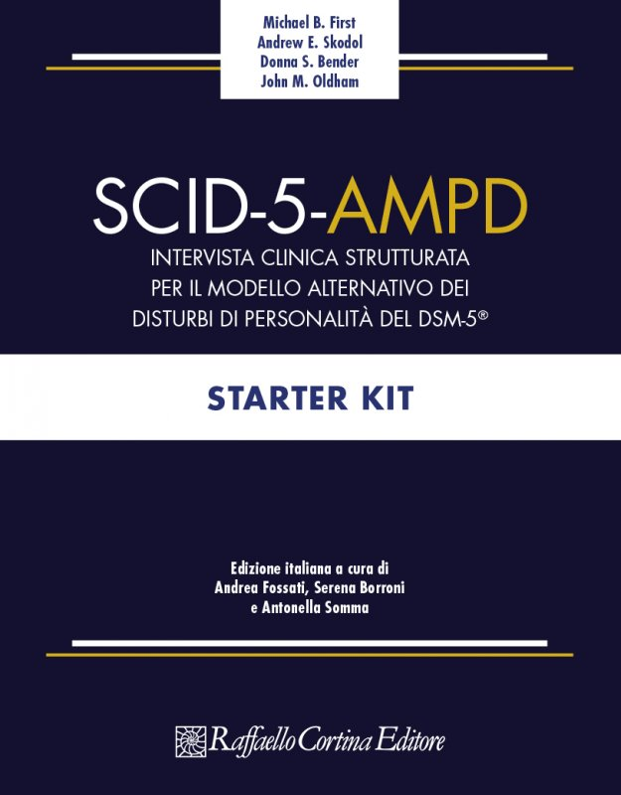
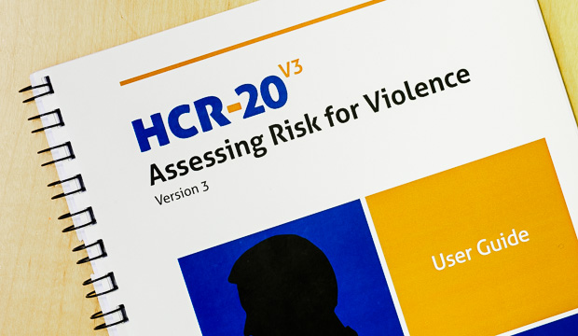
VALUTAZIONE
SCID-5 AMPD
PCL-R
HCR-20
PID-5
Dott. Paolo De Pascalis
Notes:
12

Slide 13
MODELLO DI RIFERIMENTO
ATV (Alternative to Violence) sviluppato in Norvegia, ad Oslo nel 1987
Sodalizio tra un approccio di genere e un approccio cognitivo-comportamentale
Dott. Paolo De Pascalis
Notes:
13

Slide 14
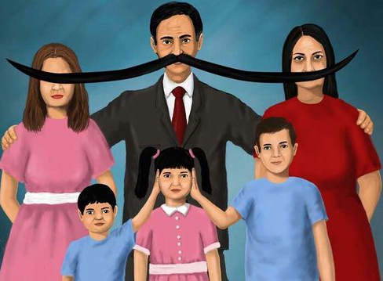
MODELLO DI RIFERIMENTO
Violenza intesa come comportamento appreso e quindi modificabile attraverso la piena assunzione di responsabilità
Se si sceglie di mettere in atto comportamenti violenti come risultato anche di un apprendimento sociale patriarcale, allo stesso si modo si può imparare una modalità relazionale alternativa alla violenza
Dott. Paolo De Pascalis
Notes:
14

Slide 15
1. FOCUS SULLA VIOLENZA
Dettagliata ricostruzione del comportamento violento
OBIETTIVI TERAPEUTICI
Riconoscimento di tutti i comportamenti violenti contrastando mascheramento, negazione e minimizzazione
Dott.ssa Giulia Riccò Dott. Paolo De Pascalis
Notes:
15

Slide 16
2. FOCUS SULLA RESPONSABILITA’
Scomposizione delle situazioni di violenza in sequenze dettagliate e identificazione delle fasi antecedenti alla scelta del comportamento violento
OBIETTIVI TERAPEUTICI
Cambiare il modo di percepire la realtà, rafforzare la percezione di responsabilità, mettersi in contatto coi propri bisogni, fare scelte alternative
Dott.ssa Giulia Riccò Dott. Paolo De Pascalis
Notes:
16

Slide 17
3. STORIA PERSONALE
Comprensione del problema attraverso un lavoro sulle
connessioni con la propria storia di vita
Esperienze traumatiche
Cultura di origine
OBIETTIVI TERAPEUTICI
Presa di coscienza del legame tra la storia di vita e gli attuali meccanismi di funzionamento
Notes:
17

Slide 18
4. CONSEGUENZE DELLA VIOLENZA
Capire che cosa la violenza ha comportato per le vittime e
per sé stessi
OBIETTIVI TERAPEUTICI
Comprendere che la violenza crea violenza, rafforzare empatia e capacità di decentramento
Dott. Paolo De Pascalis
Notes:
18

Slide 19
TRATTAMENTO INDIVIDUALE
ASSESSMENT
3/4 colloqui da 60 minuti
COLLOQUI DI PSICOTERAPIA
Consente di lavorare su aspetti personali riguardanti il proprio vissuto e la propria storia e personalizzare l’intervento in base alle esigenze del paziente
Dott. Paolo De Pascalis
Notes:
19

Slide 20
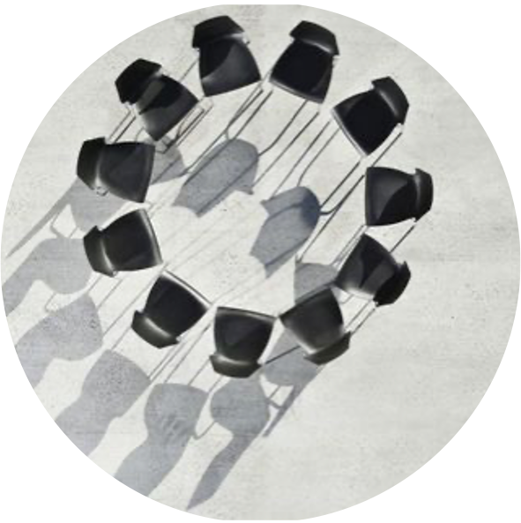
TRATTAMENTO DI GRUPPO
DURATA
24 incontri da 90 minuti a ciclo continuo
FREQUENZA
Settimanale
CARATTERISTICA
Il funzionamento a ciclo continuo (gruppo aperto) permette l’ingresso di nuove persone all’inizio di ogni tema
Dott. Paolo De Pascalis
Notes:
20

Slide 21
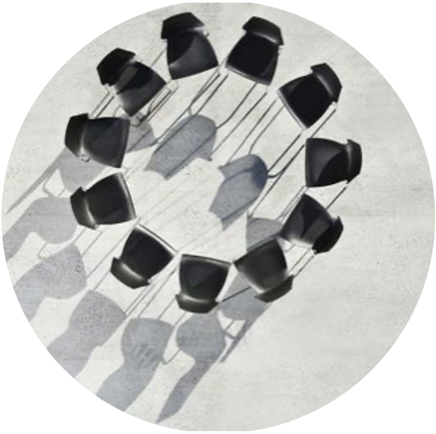
TRATTAMENTO DI GRUPPO
8 temi 3 incontri a tema
Cos’è la violenza?
Conseguenze della violenza
Violenza psichica
Cause della violenza
TRAINING
Sessualità
Genitorialità
Alternative alla violenza
Responsabilità
Dott. Paolo De Pascalis

Slide 22
LAVORO IN RETE
Servizi interni ed esterni
CSM
Serdp
Direzione istituto
UEPE
Area Educativa
Magistratura
Servizi esterni competenti nel trattamento dei Sex Offender
C.U.A.V.
Avvocati
Dott. Paolo De Pascalis

Slide 23
Gli uomini che entrano nel circuito penitenziario non ci resteranno per sempre
Lavorare in chiave preventiva e ridurre il rischio di reiterazione di questi reati significa impegnarsi oggi per rendere un domani queste persone libere di scegliere comportamenti alternativi alla violenza
Dott. Paolo De Pascalis
Notes:
23

Slide 24
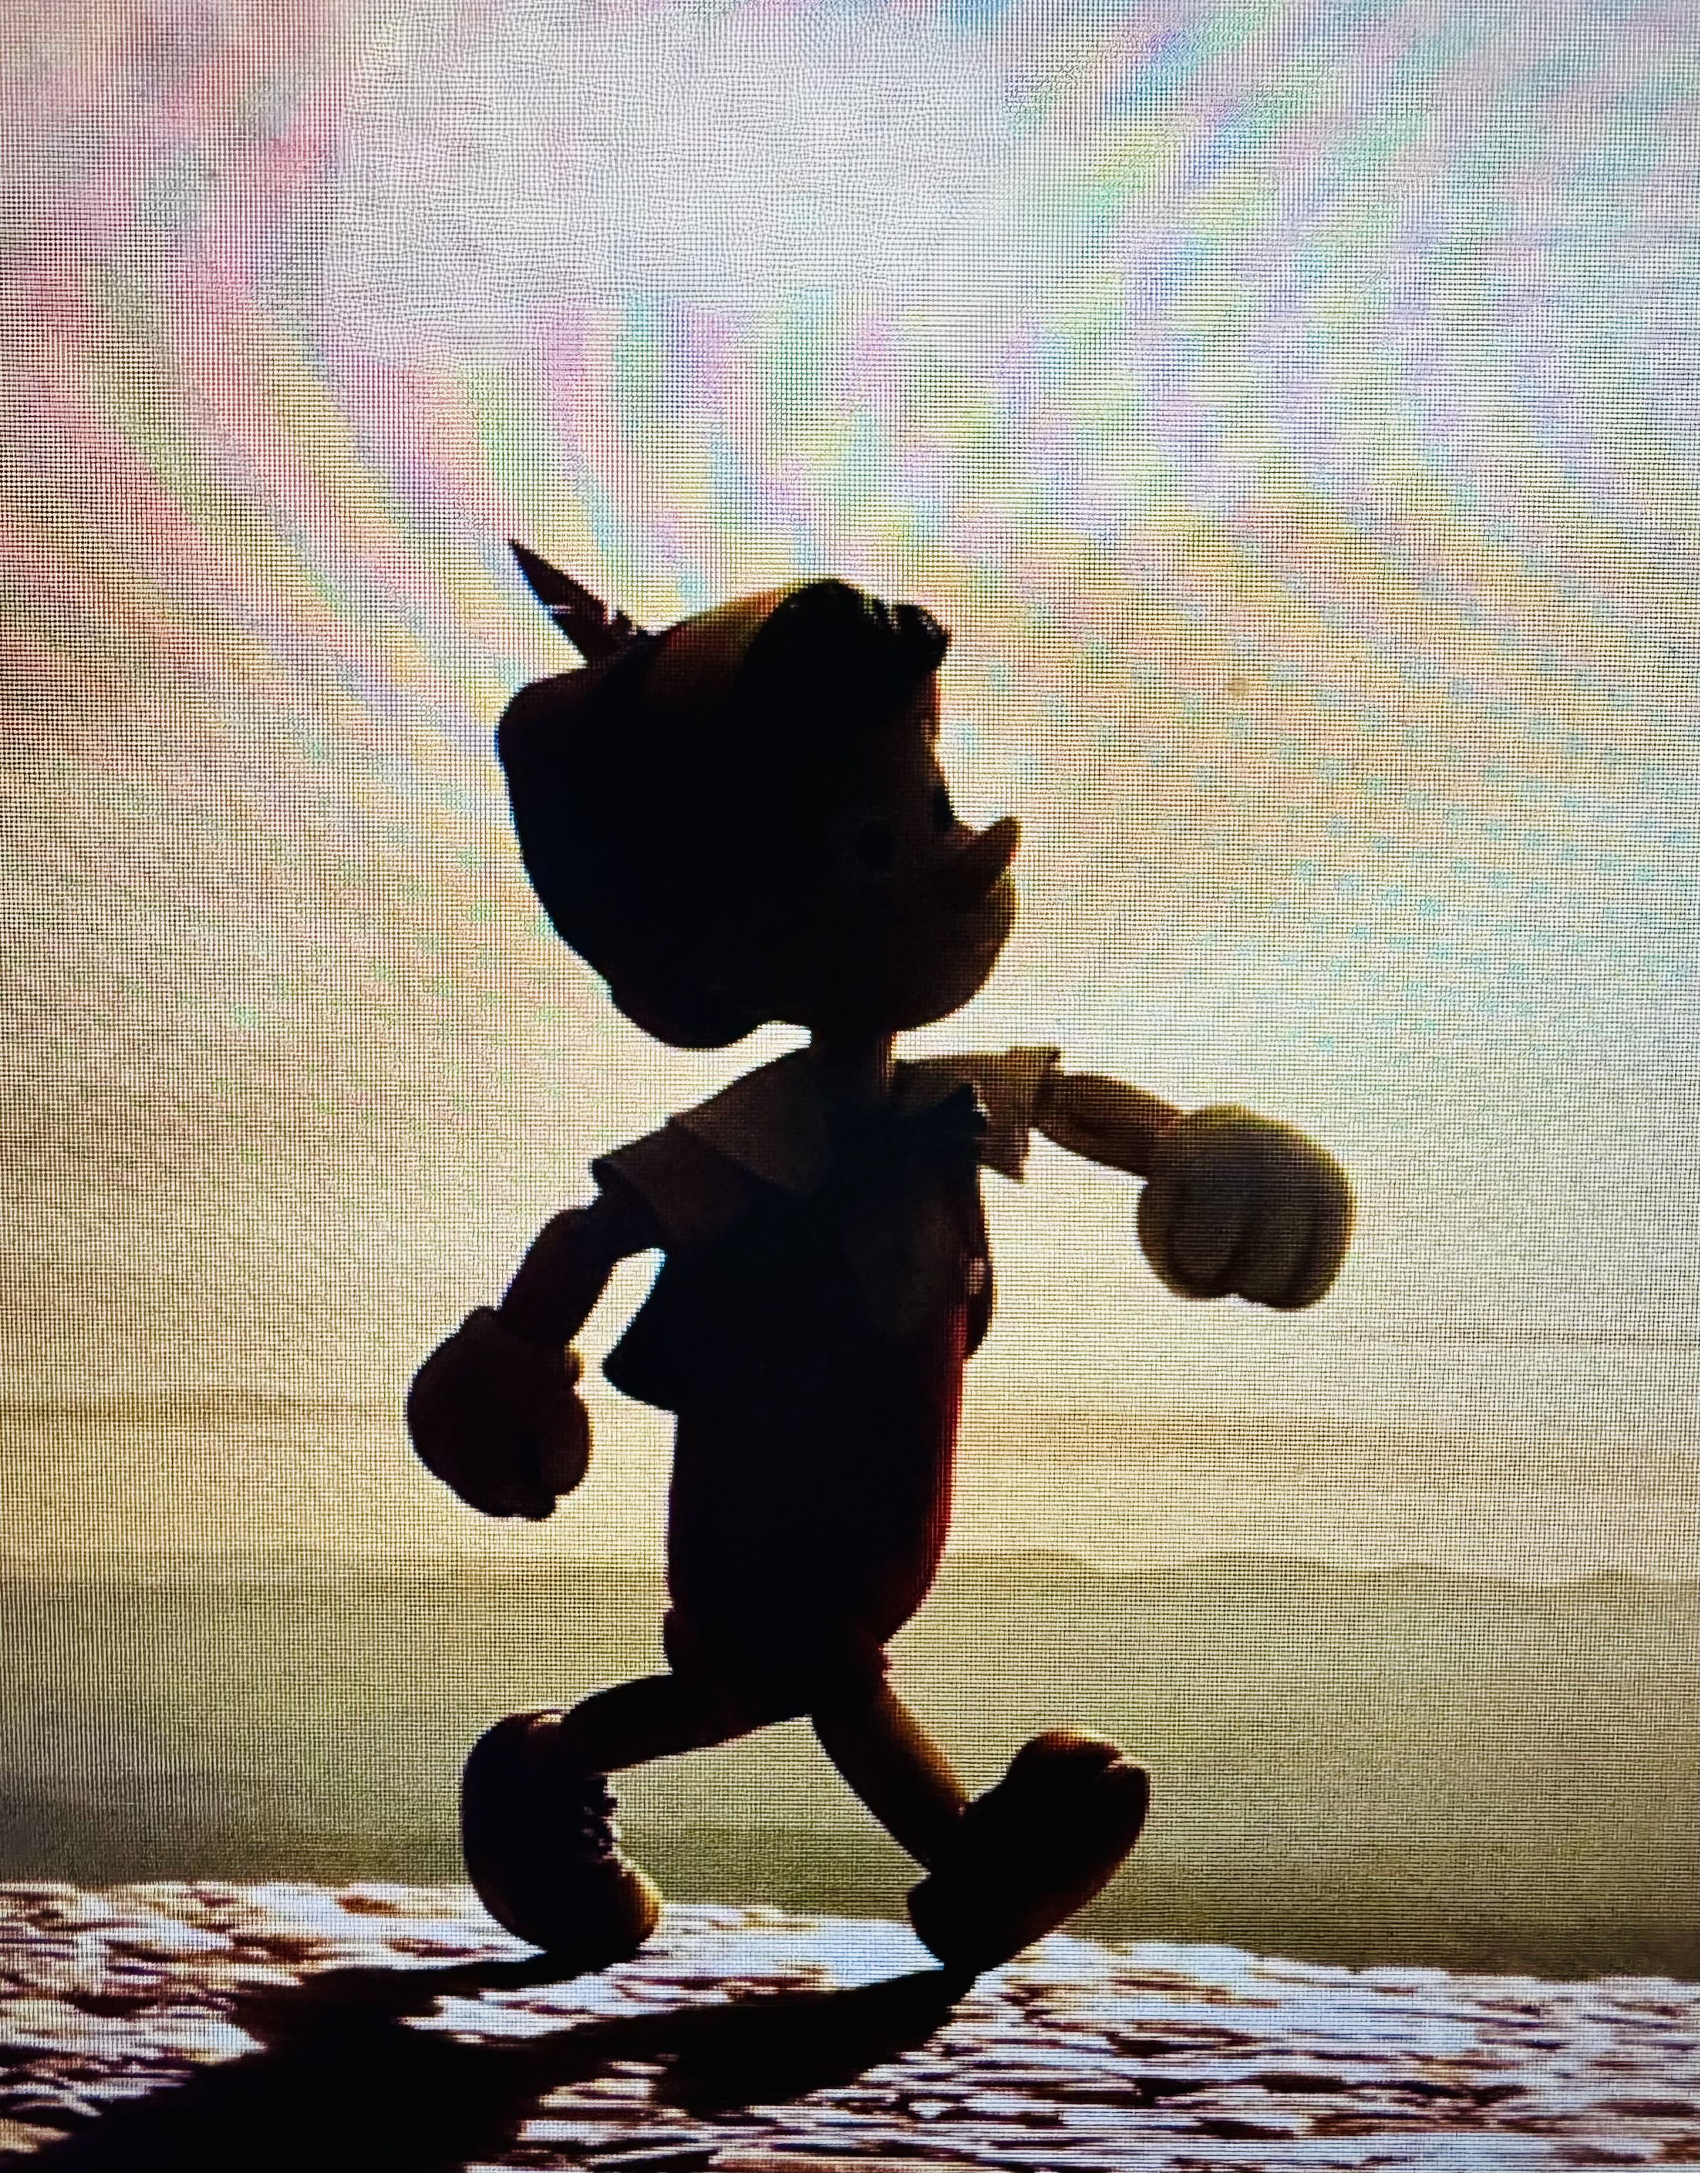
https://music.youtube.com/watch?v=vfgvb3JI9Z8&si=8yXKUOJAtuV8UN5W
Karl Raimund Popper
e
Carlo Collodi
visti da un’altra prospettiva
Notes:
24

Slide 25
GRAZIE PER L’ATTENZIONE
Dott. Paolo De Pascalis
P.DEPASCALIS@AUSL.MO.IT
Notes:
25

